Slide 1
KEYBOARD
MECHANICAL

Slide 2
OUR TEAM
นายวัชรวิทย์ ลาพินี 6310422026
นายวรเมธ ปลอดโปร่ง 6310422028
นางสาวแพรพลอย ทิพย์ประเสริฐ 6310422030
นายณัฐวุฒิ ติระบริสุทธิ์ 6310422032
นางสาวฤตินันท์ หาญประสพวัฒน์ 6310422033
นายศุภณัฐ ไทยประสิทธิ์ 6310422034
นายอนุวัติ มาลินี 6310422036
นางสาววริศรา บุญยวง 6310422038
นางสาวรักชนก ทองคำปั้น 6310422039
นายกวิน สิงหเขตต์ 6310422040
นายพีรณัฐ เชื้อสวย 6310422042
นางสาววรัทยา โรจน์รัชนีกร 6310422044
นายปิยบุญ คุณากรจิตติรักษ์ 6310422047

Slide 3
TABLE OF CONTENTS
01
02
03
04
05
Pain Point
PRODUCT
MARKET CAP
BUSINESS
UX/UI
Pain point in buying Mechanical Keyboard
Mechanical Keyboard Parts
Global mechanical keyboard market
P2P Blockchain Platform
Mechanical Keyboard Platform

Slide 4
Pain Point
ช่องทางการสั่งซื้อ custom keyboard มีน้อยและเข้าถึงได้ค่อนข้างยาก ส่วนใหญ่จะทำการซื้อขายผ่าน webboard หรือ website ที่มี vendors เป็นตัวกลางซื้อขายในแต่ละภูมิภาค
การซื้อขายผ่าน webboard ไม่มีระบบแจ้งเตือน ทำให้ผู้ซื้อต้องเข้าไปที่ webboard บ่อยครั้ง
ผู้ขายจะทำการเปิด Group buy เพื่อเป็นการ pre order custom keyboard หรือ accessory ต่างๆ และผู้ซื้อต้องโอนเงินไปก่อน ซึ่งอาจจะทำให้ถูกโกงเงินได้
ไม่มีพื้นที่ตรงกลางในการแลกเปลี่ยน ซื้อขาย custom keyboard & accessory มือ 2

Slide 5
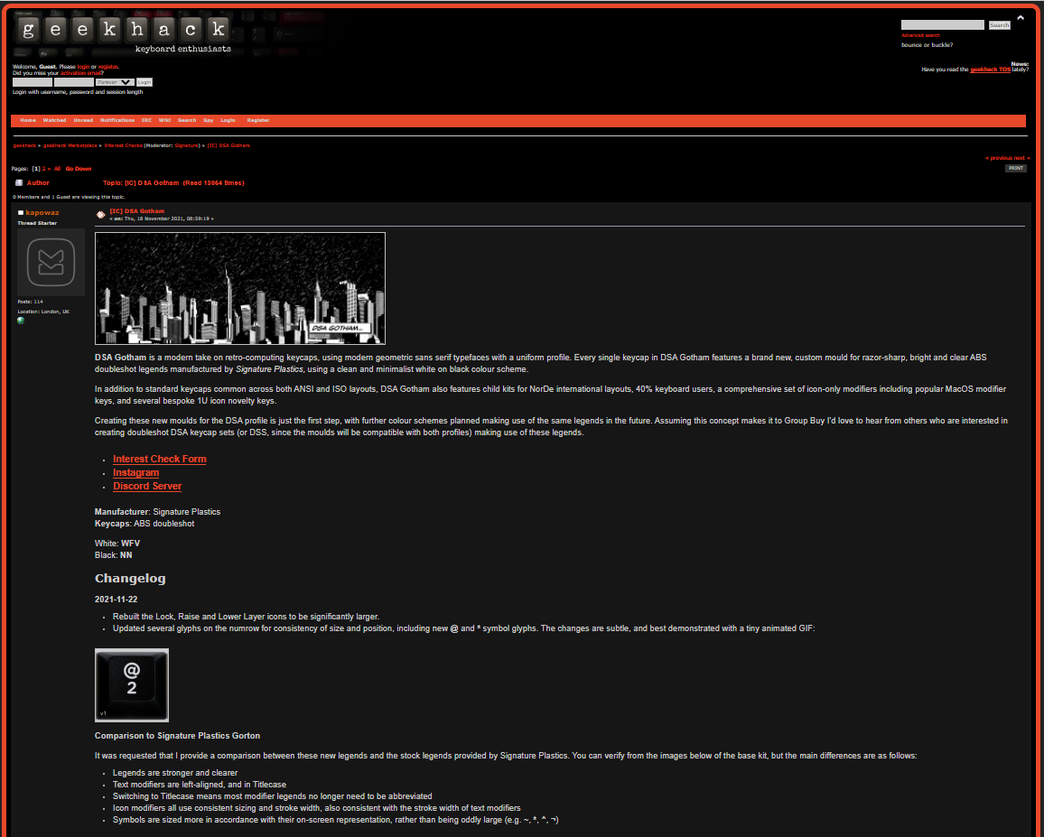
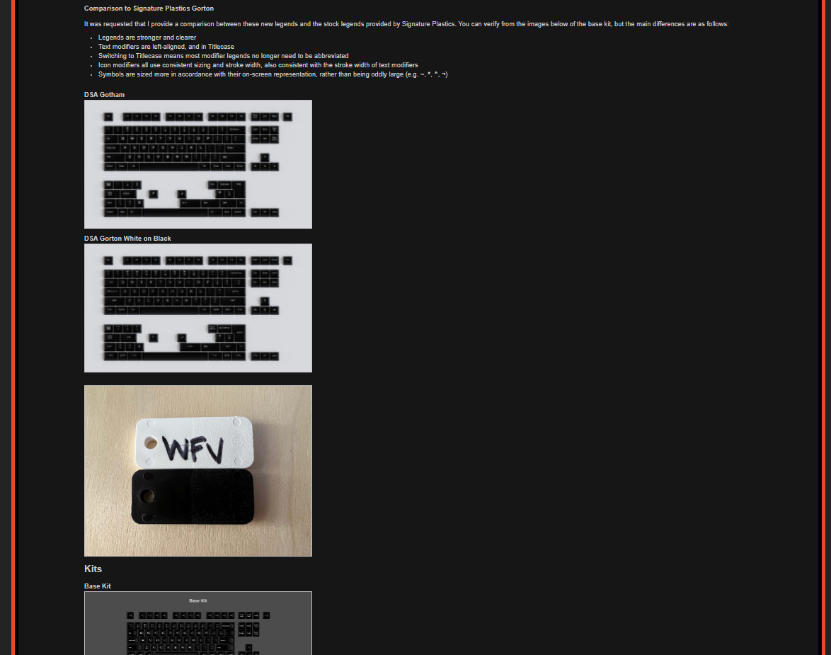
การซื้อขายผ่าน webboard
ลูกค้าที่ต้องการซื้อ mechanical keyboard หรือ custom keyboard จะต้องทำการสั่งซื้อผ่านทาง webboard หรือ community ต่างๆ ตาม discord
ลูกค้าจะต้องติดต่อเจ้าของ โปรเจ็คของ custom keyboard เองและทำการโอนเงินเพื่อเป็นการจองสินค้า
เมื่อหมดช่วงเวลาเปิดจอง เจ้าของก็จะนำเงินที่ได้ไปผลิต custom keyboard ซึ่งจะใช้เวลาประมาณ 3-12 เดือนในการรอรับสินค้า
ตัวอย่าง webboard

Slide 6
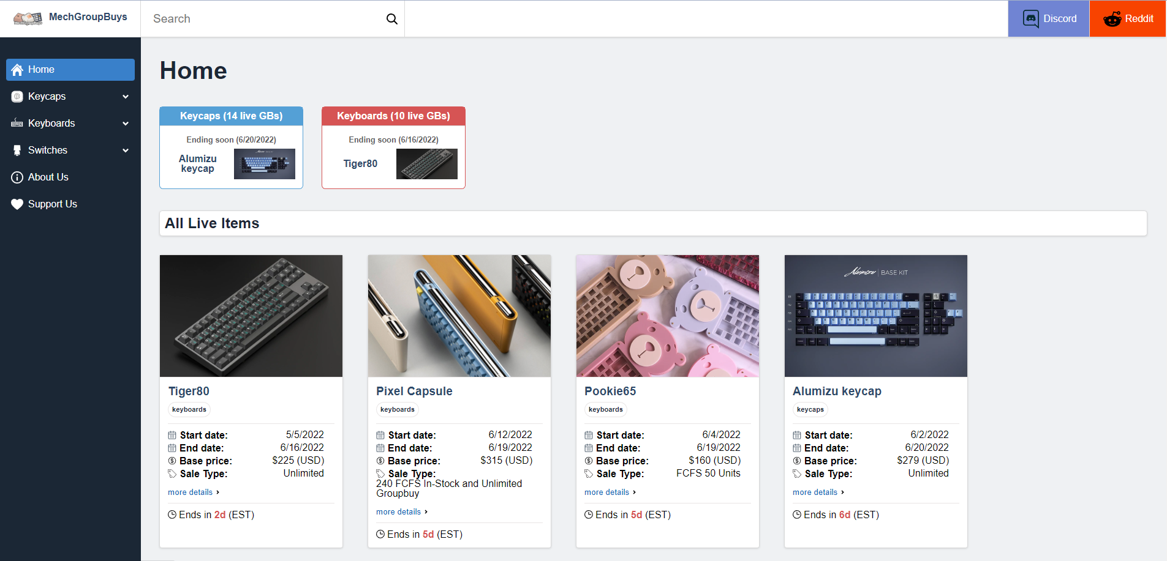
การซื้อขายผ่าน website
เป็นช่องทางการสั่งซื้อ custom keyboard อีกรูปแบบนึง ซึ่งจะเป็น website ตัวกลางที่ใช้สำหรับติดต่อกับเจ้าของโปรเจ็ค
แต่ละ website จะได้โควต้าในการซื้อ custom keyboard ไม่เท่ากัน ขึ้นอยู่กับการตกลงกับทางเจ้าของโปรเจ็ค
ตัวอย่าง website ที่เป็นตัวกลางเพื่อติดต่อกับเจ้าของโปรเจ็ค Custom keyboard

Slide 7
Vendor แต่ละภูมิภาค
การสั่งซื้อ custom keyboard ผ่าน website จะมี vendors ที่เป็นตัวกลางกระจายอยู่ทุกภูมิภาคทั่วโลก
Custom keyboard ที่ผู้ซื้อสนใจอาจจะไม่ได้วางขายใน Website ของภูมิภาคนั้น ต้องทำการสั่งซื้อจากภูมิภาคอื่น ซึ่งจะต้องเสียค่าใช้จ่ายในการส่งสินค้าเพิ่มขึ้น

Slide 8
Product
Mechanical Keyboard Parts

Slide 9
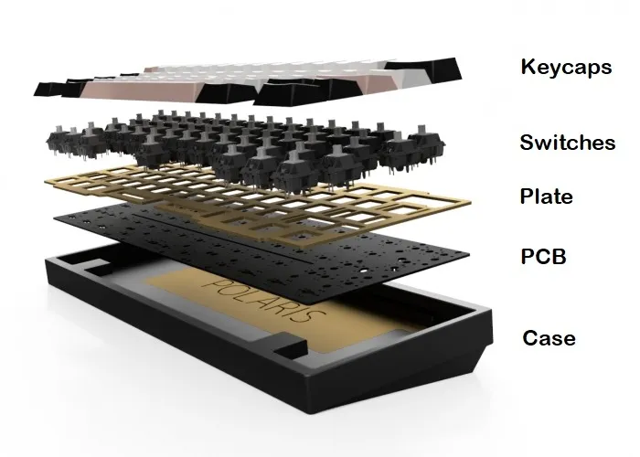
Mechanical Keyboard Parts
เป็นตัวกำหนดธีมและหน้าตาเกือบทั้งหมดของ Custom Keyboard
เป็นการเลือกปุ่มกด จากสัมผัสที่ชอบ (แข็ง/อ่อน/ปกติ) จังหวะสวิตซ์ (จังหวะเดียว/สองจังหวะ) และเสียงสวิตซ์ (ดัง/ปานกลาง/เบา)
เป็นตัวสำหรับล็อคส่วน Switch เข้ากับตัว Case และเป็นการเลือกความยืดหยุ่นของ Custom Keyboard
เป็นแผงวงจรตัว Hub สำหรับรับส่งสัญญาณจากตัวสวิตซ์ของ Custom Keyboard เข้าเครื่องคอมพิวเตอร์
เป็นตัวกำหนดทั้งขนาด และรูปทรงโดยรวมของ Custom Keyboard ทั้งความลาดชัน ความสูง ขนาดคีย์บอร์ด (100% / 75%/ 60%)

Slide 10
Market Cap
Possibility

Slide 11
GLOBAL MECHANICAL KEYBOARD MARKET
CARG of (2021 - 2026)
The market is FRAGMENTED
with several players occupying the market share
One of the key drivers
of the market will be the growth in the e-commerce industry
6.47%
Key Players
Corsair Gaming Inc.
Dell Technologies Inc.
HP Inc.
Lenovo Group Ltd.
Logitech International SA
47%
of the growth will originate from APAC

Slide 12
Business
P2P Blockchain Platform

Slide 13
P2P Blockchain Platform
ซื้อขายกับผู้ผลิตโดยตรง
track สถานะของสินค้าจนส่งถึงผู้ซื้อ
ระบบการจ่ายเงินเป็นงวด เพื่อป้องกันการโกงด้วย BC
ซื้อได้ด้วย เหรียญคลิปโตเคอเรนซี
ซื้อขายสินค้ามือ 2
รวมทุกอย่างมาอยู่ที่ของเราที่เดียว สั่งกับเรา

Slide 14
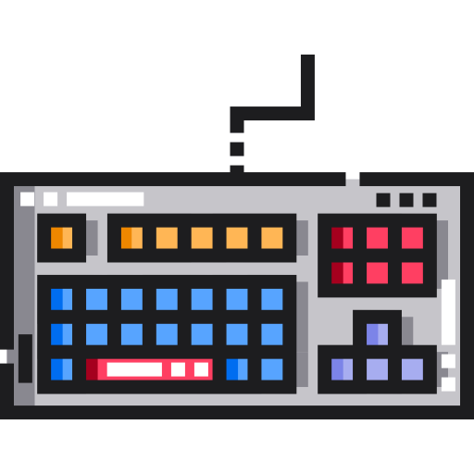


Mechanism
Seller
ผู้ขายสามารถตั้ง Interest check ได้เพื่อดูความนิยมของสิ่งที่จะผลิต
หลังจาก IC แล้วได้รับความนิยม ผู้ขายสามารถตั้งเพื่อทำ Group buy (ระดมทุน)
วางขายสินค้าไม่เสียค่าธรรมเนียม
การโฆษณา จะเสียค่า boots ตามแพ็คเก็จ เช่น keyword, post, ร้านค้าแนะนำ
ขายสำเร็จจะทำการหักค่าธรรมเนียม
กรณีงานสั่งทำ ผู้ผลิตจะต้องทำการอัพโหลดใบ PO เพื่อทำการเบิกจ่าย เพื่อนำเงิน ไปซื้อวัสดุในการผลิตสินค้า
Buyer
เมื่อทำการกดซื้อของ Wallet จะต้องมี Token ตามราคาสินค้าที่กดซื้อ และค่าส่ง
เมื่อได้รับสินค้าแล้ว buyer ต้องทำการกดยืนยัน เพื่อให้ระบบทำการหักค่าธรรมเนียม โอน token ไปยัง Seller
ในกรณีที่ buyer ไม่กดยืนยันภายใน 2 วัน ระบบจะทำการหัก token จาก Wallet โดยอัตโนมัติ
หากเป็นงานสั่งทำจะต้องมีการแบ่งจ่าย Token ตามงวดงาน
Seller
Custom keyboard
Buyer

Slide 15
Benefits
Seller
Buyer
เจ้าของโปรเจ็คสามารถติดต่อกับผู้ซื้อได้โดยตรงเพื่อทำข้อตกลง
มีระบบป้องกันการสั่งซื้อแล้วไม่จ่ายเงิน
ได้รับเงินเป็นงวดเพื่อนำไปเป็นต้นทุนในการผลิตผลงาน
สามารถประกาศขายผลงานได้โดยไม่เสียค่าธรรมเนียม
มีความปลอดภัยในการสั่งซื้อ ผู้ซื้อสามารถตรวจสอบธุรกรรมการสั่งซื้อได้
สามารถเข้าถึงหลากหลายสินค้าที่รวมผลงานของทุกเจ้าของโปรเจ็คไว้ ณ แหล่งเดียวกัน
สามารถติดตามสถานะของสินค้าได้ตลอดเวลา
ไม่ต้องจ่ายเงินซื้อสินค้าที่เดียวเป็นก้อนใหญ่ สามารถจ่ายจริงตามขั้นตอนการผลิตได้

Slide 16
Benefits
Investor
Platform
ปันผลจากกำไรที่เกิดขึ้น
ได้รับข่าวสารในการเปิดตัวสินค้าใหม่
ก่อนลูกค้าทั่วไป
ได้รับสิทธิ์ในการจองรอบ pres-sales
ก่อนการเปิดจำหน่ายทั่วไป
ได้รับค่าธรรมเนียมในการซื้อขาย
ค่าลงโฆษณา

Slide 17
UX/UI
MECHANICAL KEYBOARD
PLATFORM

Slide 18
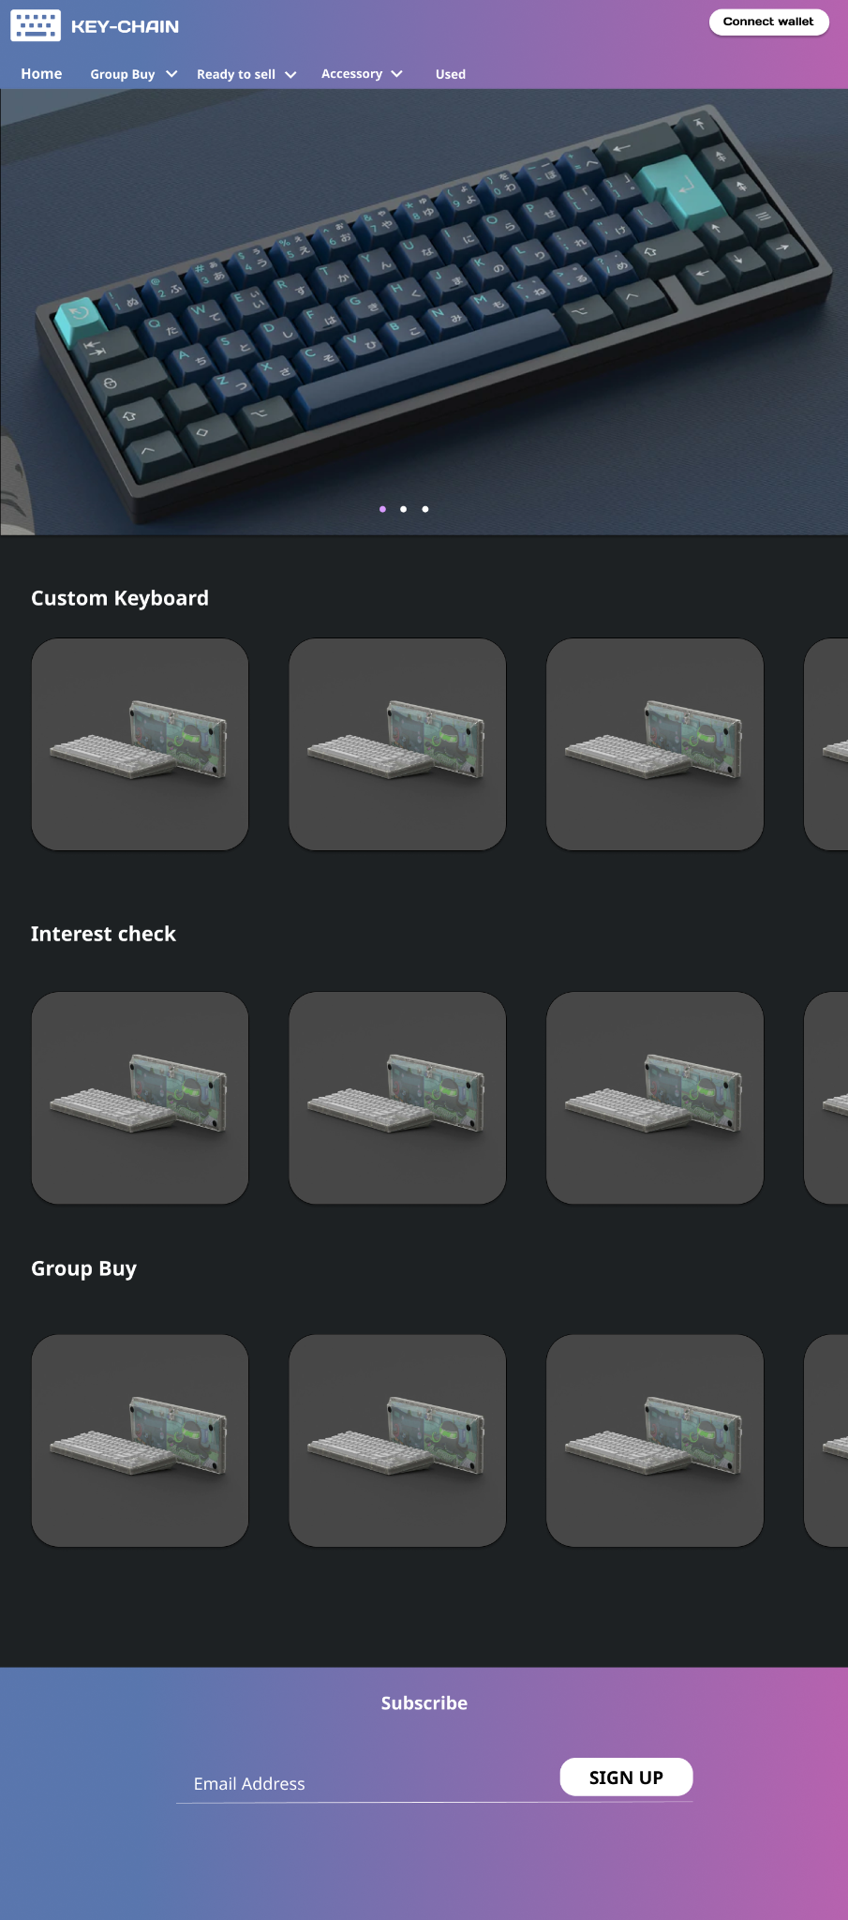
Home Page

Slide 19
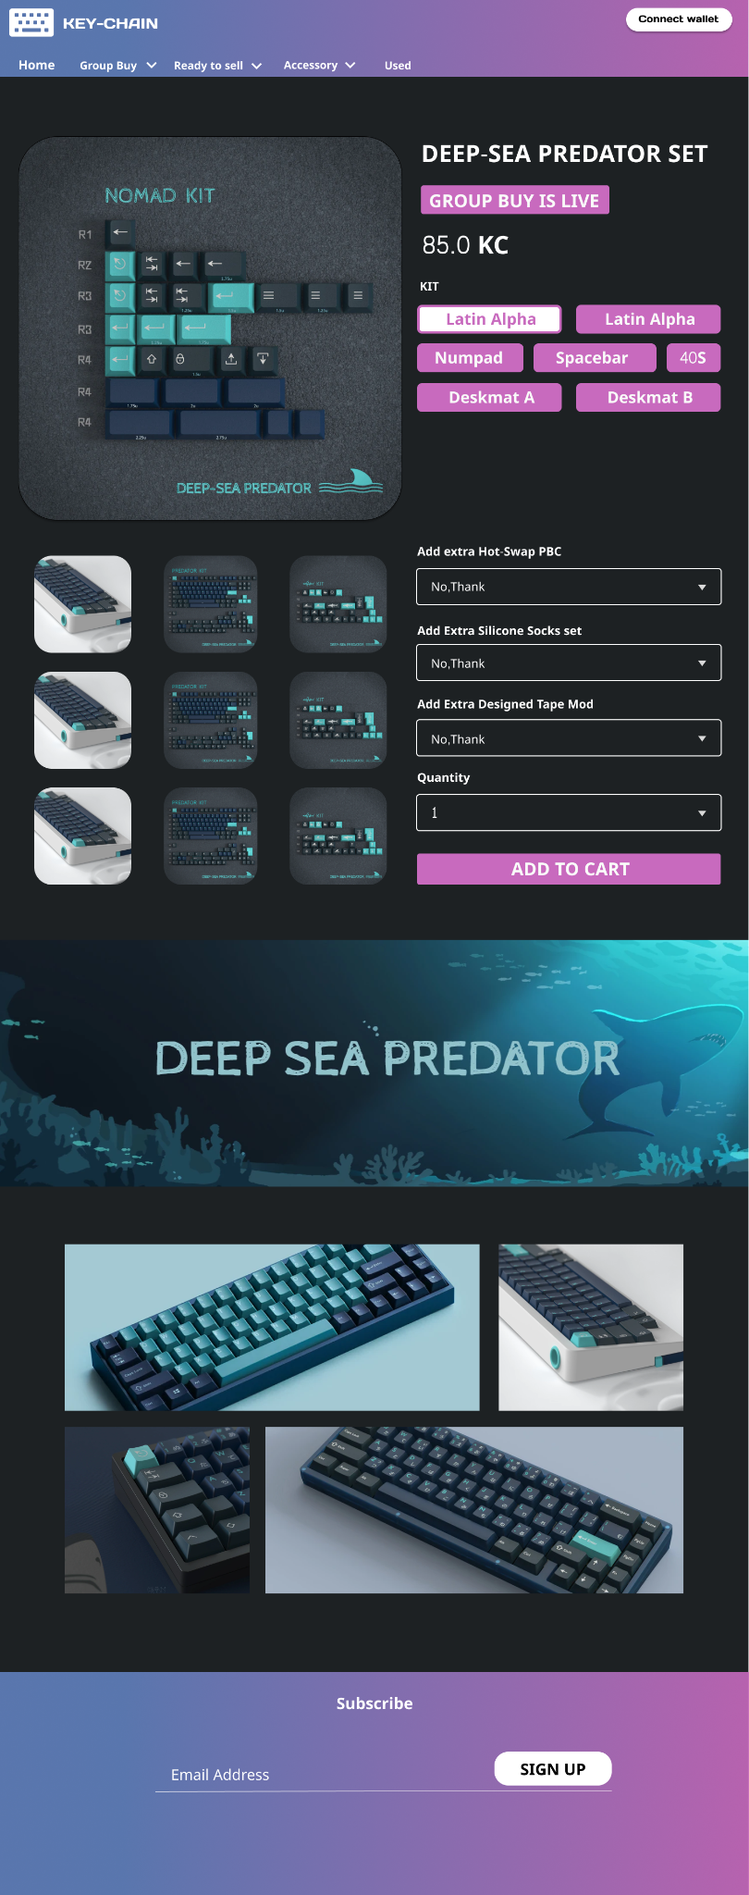
Product Detail

Slide 20
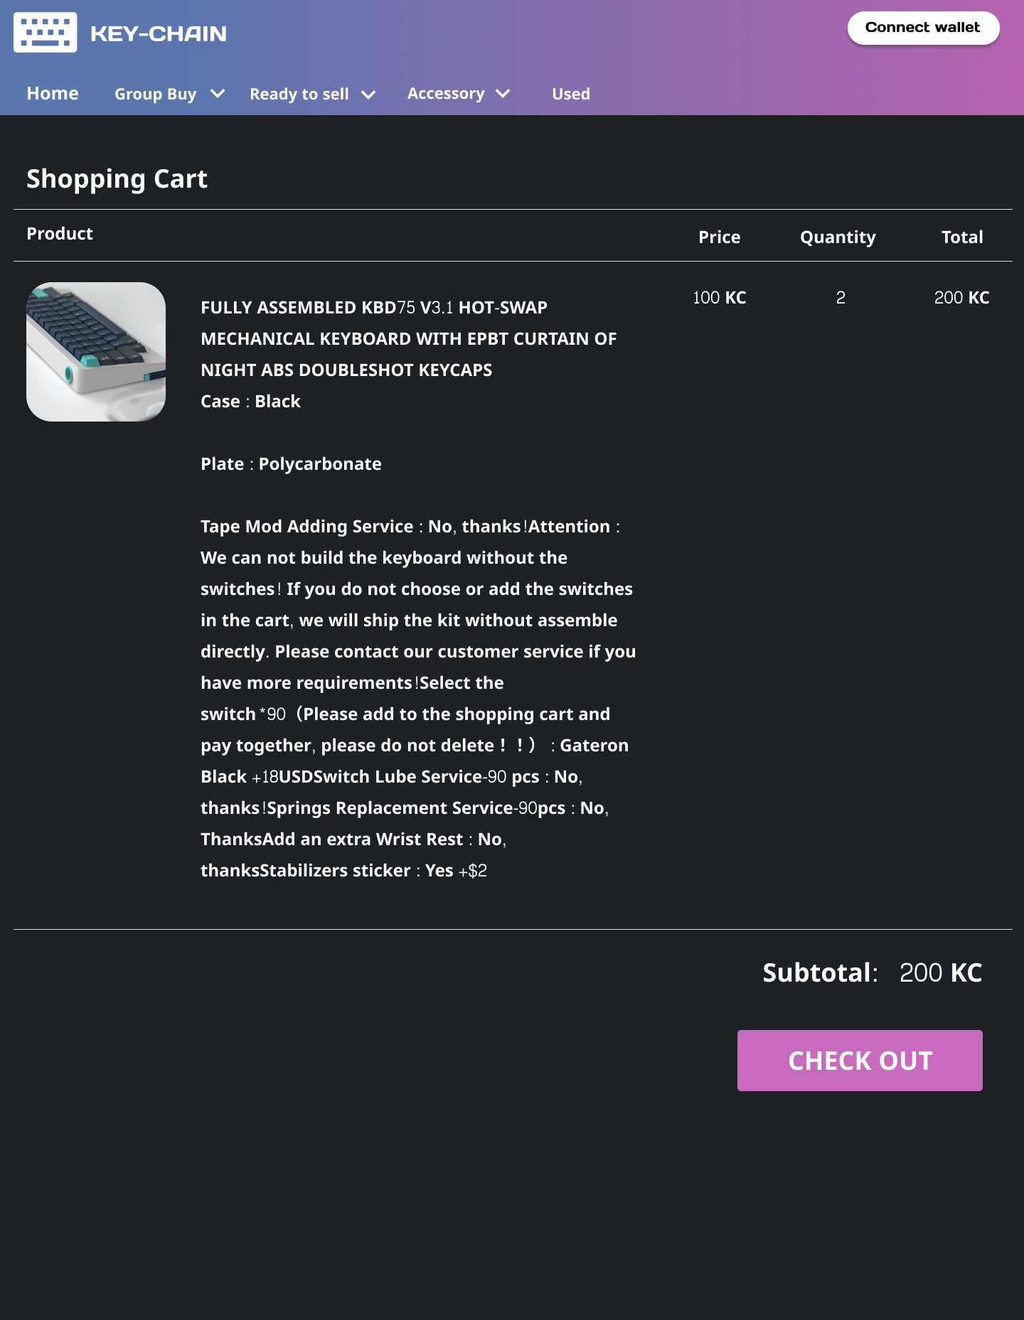
Shopping Cart

Slide 21
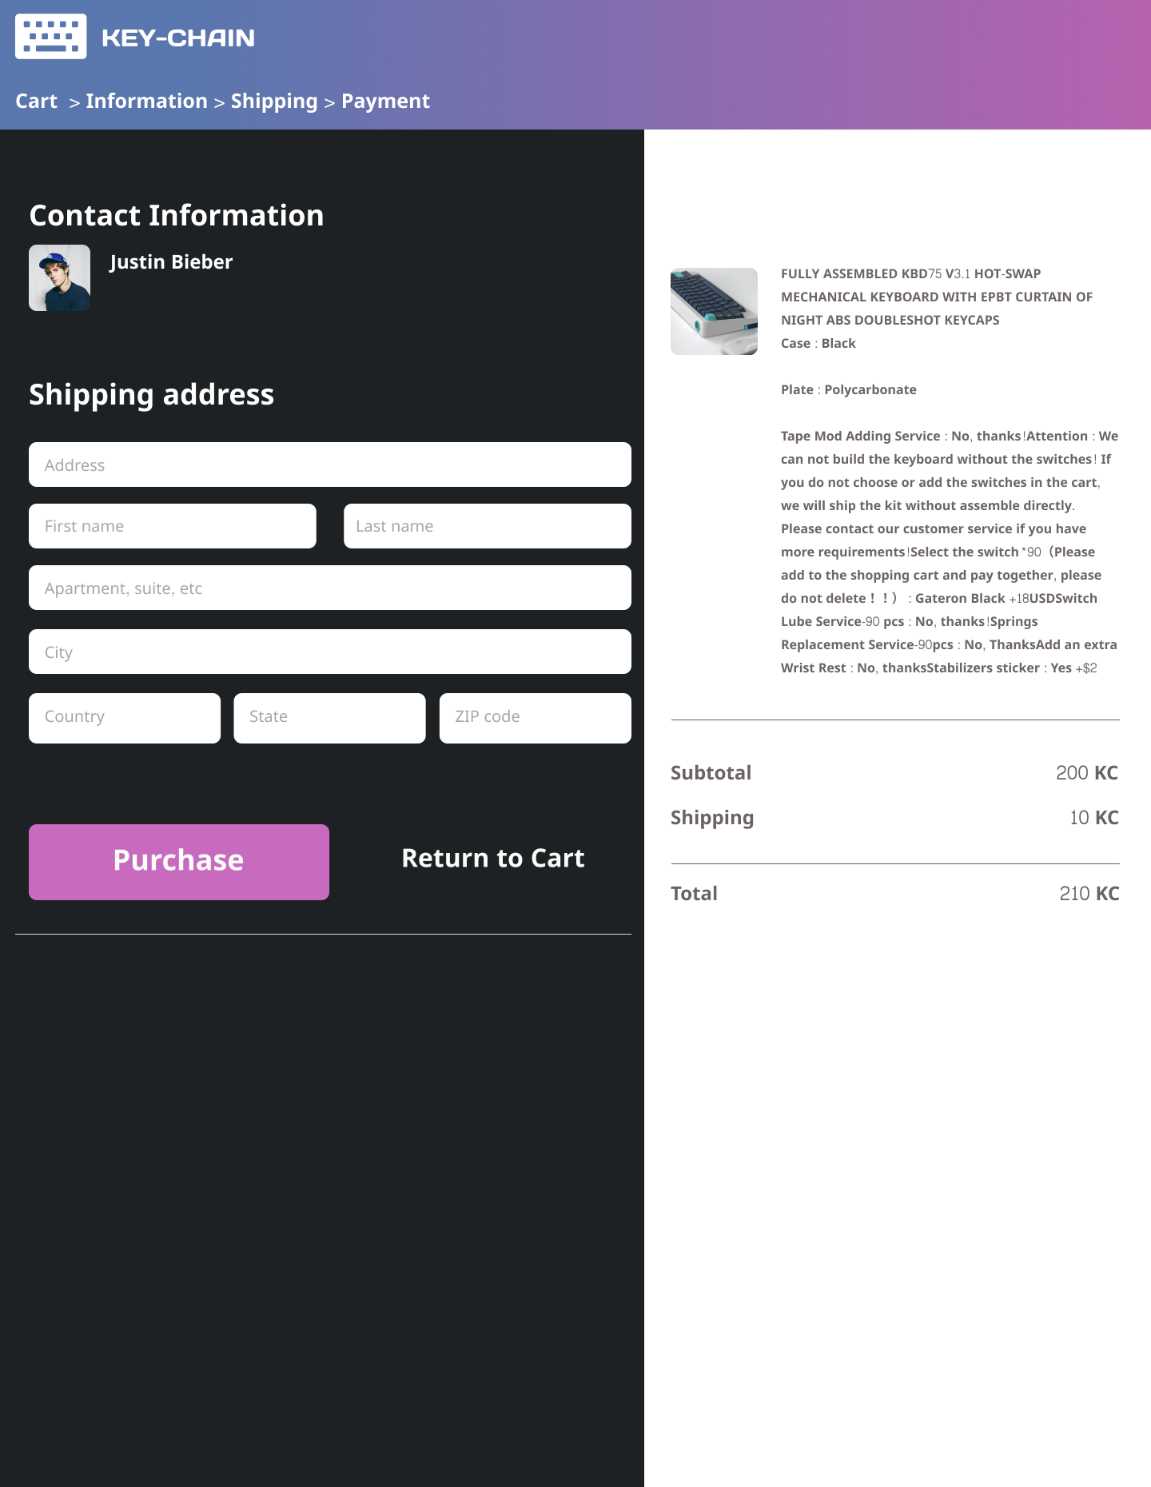
Check out

Slide 22
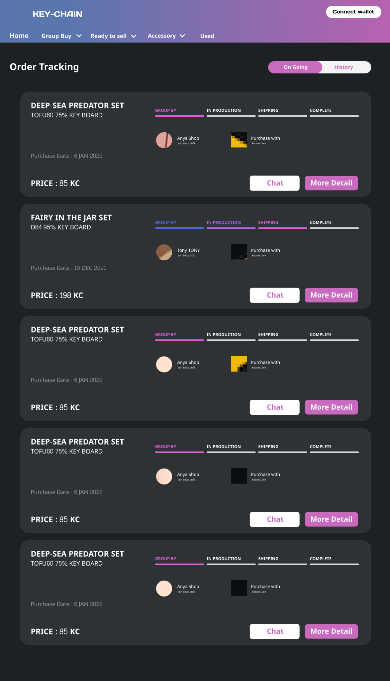
Order Tracking

Slide 23
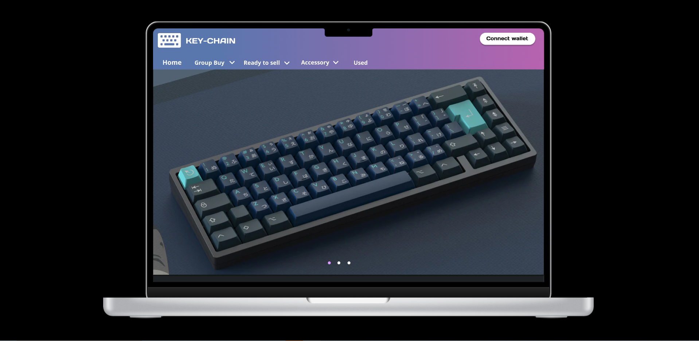
Prototype flow figma
Click Link

Slide 24
Prototype
Home
Sign in
Group by
(pre order)
2nd hand market
Sign up
Customer
Seller
Email/Phone number verification
Email/Phone number verification
Products
New customer
New Seller
Keyboard
New customer verification
Edit/Update information
Products
New Seller
verification
Edit/Update information
Keycaps
Purchase
Views
Switch
Wallet
verification
Orders
Plate
Order Tracking
Shipping Tracking
Click
PCB
Case
Claim/cancel
Payment
Other

Slide 25
THANK YOU

